Slide 1

Arquitetura de Sistemas Ciberfísicos e Modelagem
SISTEMA PARA CONTROLE DE ESTOQUE
Equipe: 02
Edypho (RU: 531457) | Lucas (RU: 2817426)
Nicollas (RU: 5688039)

Slide 2

Informações sobre o projeto
Aplicação web acadêmica para controlar produtos e movimentações de estoque.
Edypho — backend em Python, API Flask e integração do sistema.
Lucas — banco SQLite, modelagem, saldos das movimentações e seed.
Nicollas — frontend em HTML, CSS e JavaScript.
A equipe utilizou Git e GitHub para versionamento, integração e revisão.
Todos os integrantes participaram da validação e conhecem o fluxo completo do projeto.

Slide 3
Objetivos
Cadastrar e organizar produtos e categorias.
Controlar movimentações de entrada e saída.
Calcular automaticamente o saldo disponível.
Alertar quando o produto atingir o estoque mínimo.
Apresentar relatórios de inventário e movimentações.
Manter os dados persistidos em banco SQLite.

Slide 4
Desenvolvimento
FRONTEND
HTML • CSS • JavaScript
BACKEND
Python • Flask • API JSON
BANCO
SQLite • Persistência
→
→
• O JavaScript envia requisições com fetch e recebe respostas em JSON.
• O backend valida as regras, registra as movimentações e atualiza o saldo.
• O banco é criado e atualizado automaticamente sem apagar dados antigos.
• O desenvolvimento foi versionado no GitHub e validado por testes automatizados.

Slide 5
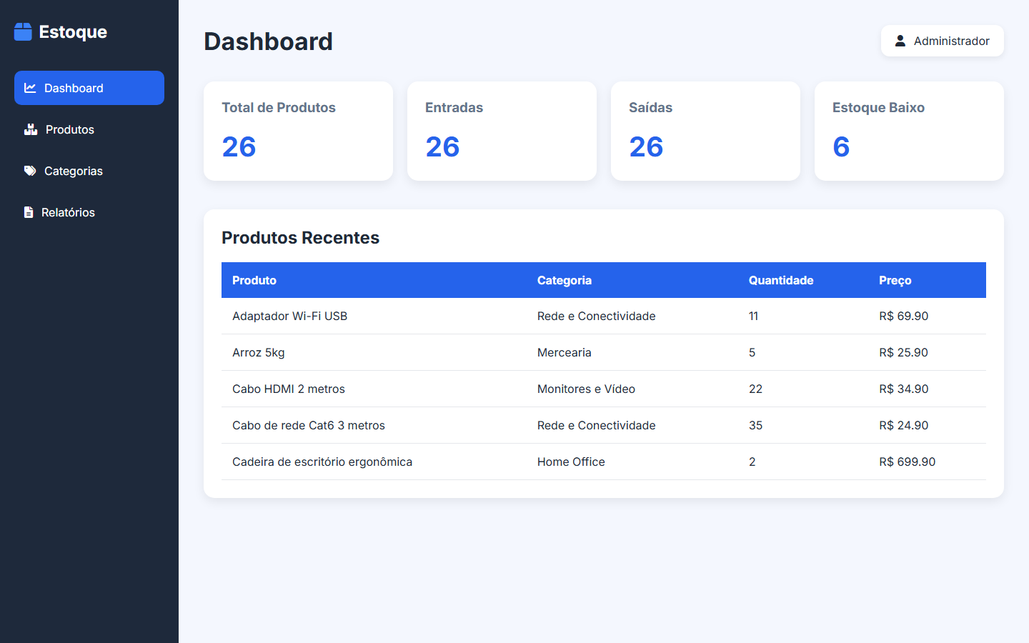
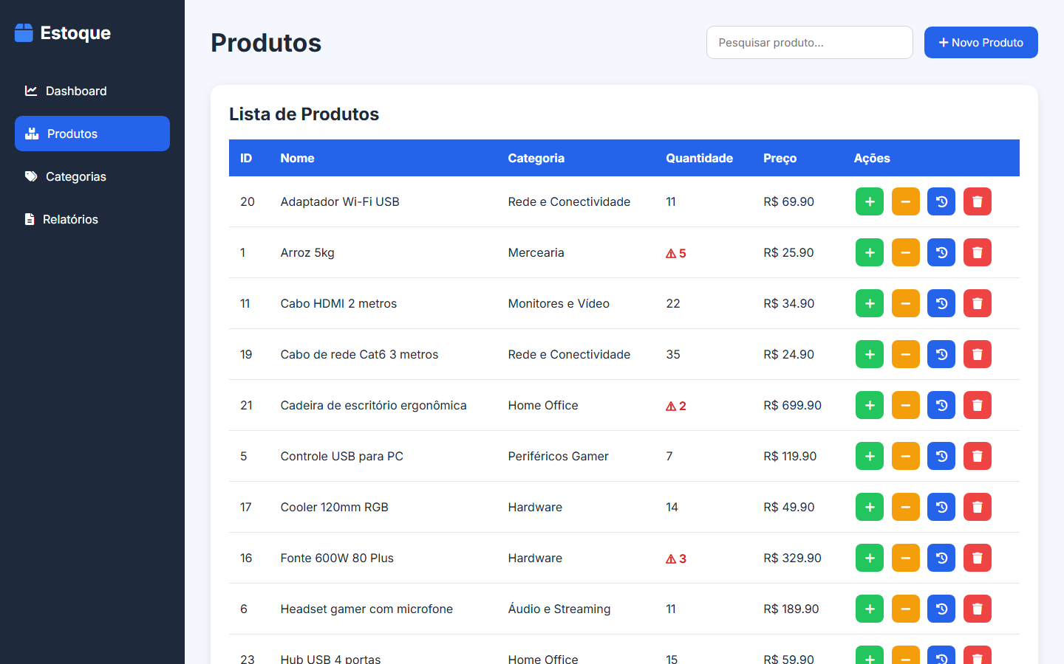
Funcionalidades principais
Dashboard e alertas de estoque
Produtos, entradas, saídas e histórico
• Saldo calculado automaticamente • Bloqueio de saída sem estoque
• Alerta de estoque mínimo • Inativação sem apagar o histórico

Slide 6
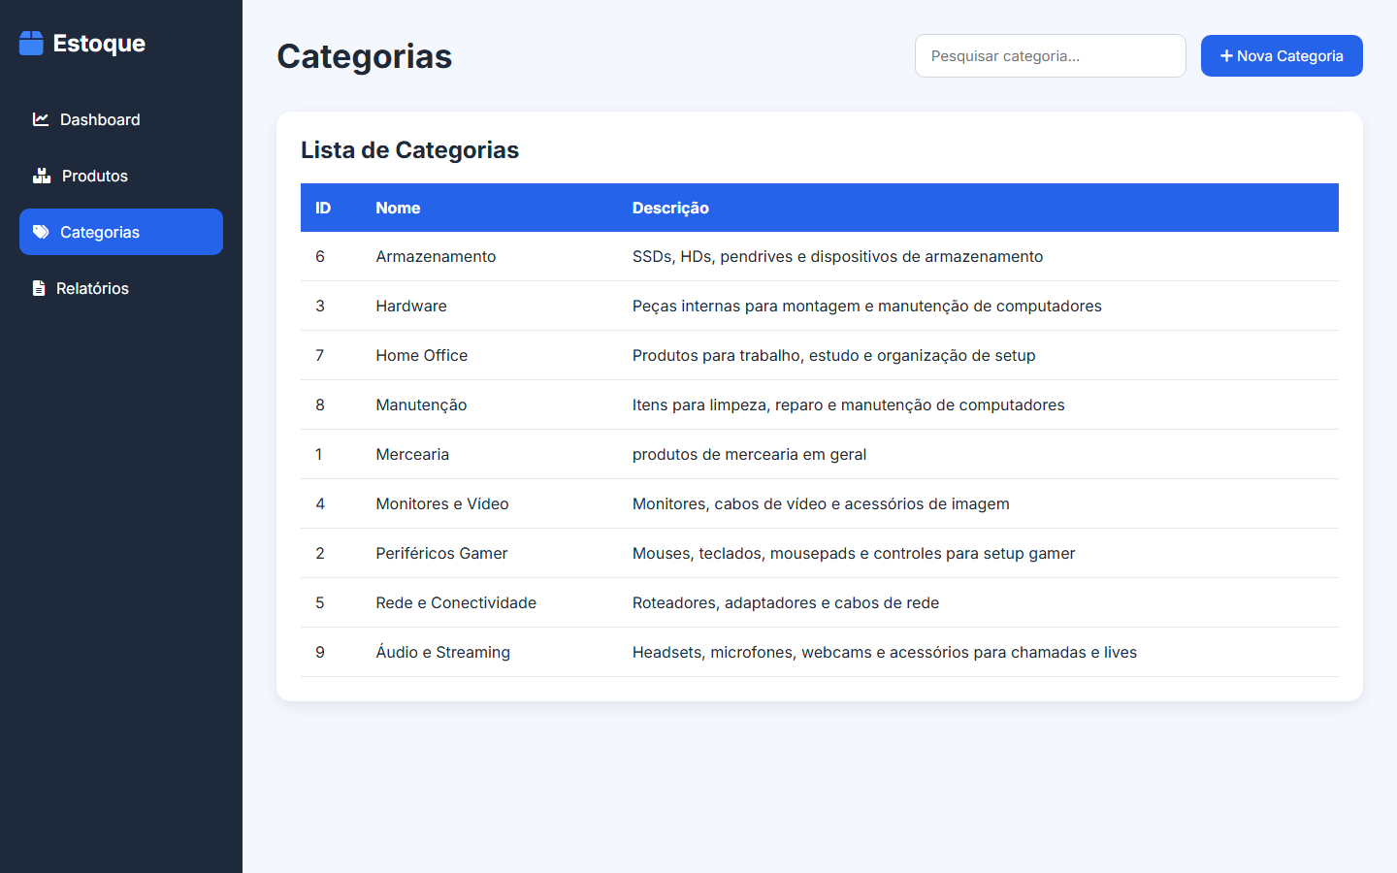
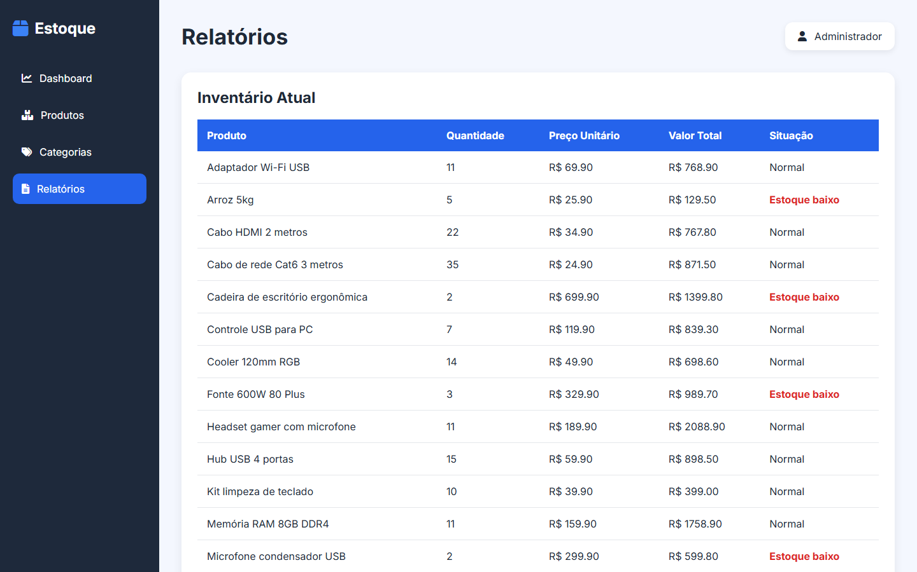
Cadastros e relatórios
Cadastro e pesquisa de categorias
Inventário e relatório de movimentações
As telas utilizam a mesma identidade visual e consomem os dados reais da API Flask.

Slide 7
Dificuldades e soluções
Integração frontend e backend
Solução: criação de uma API Flask com rotas JSON consumidas pelo JavaScript.
Preservação do histórico
Solução: exclusão lógica, mantendo o produto inativo e suas movimentações salvas.
Atualização do banco existente
Solução: migração automática das novas colunas sem apagar registros anteriores.
Integração das branches
Solução: branch de integração, resolução manual dos conflitos e 15 testes automatizados.
Resultado: sistema integrado, dados consistentes e funcionalidades validadas.

Slide 8
GitHub
Repositório público do projeto:
https://github.com/edypho/controle_de_estoque
Edypho, Lucas e Nicollas possuem commits no histórico.
O trabalho foi desenvolvido em branches e integrado à main.
Código, documentação, testes e apresentação ficam versionados no repositório.

Slide 9

Obrigado!
Dúvidas?

